Slide 1
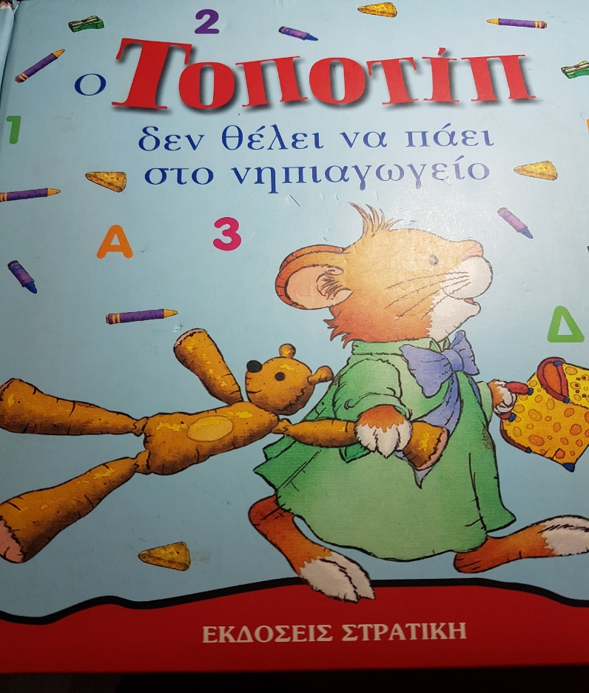
ΠΑΡΟΥΣΙΑΣΗ ΒΙΒΛΙΟΥ
Ο Τοποτίπ δεν θέλει να πάει στο νηπιαγωγείο
Άντρεα Δημητριάδη
Δ’3

Slide 2
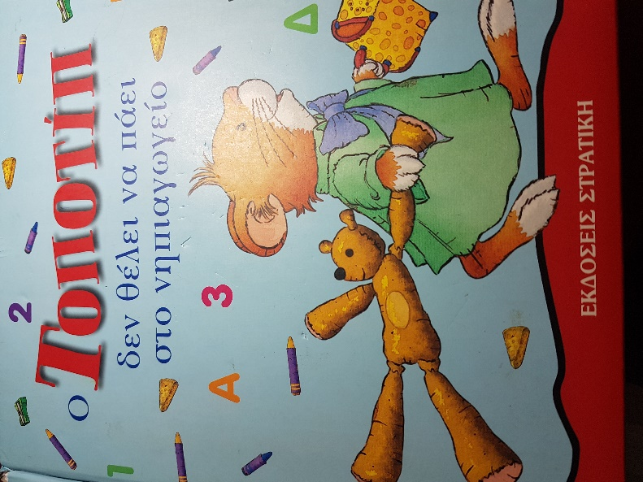
Περιγράφω το εξώφυλλο
Το εξώφυλλο γύρω γύρω έχει ανακατεμένους αριθμούς και γράμματα και στο κέντρο είναι ο Τοποτίπ που κρατάει το αρκουδάκι του και το κολατσιό του.

Slide 3
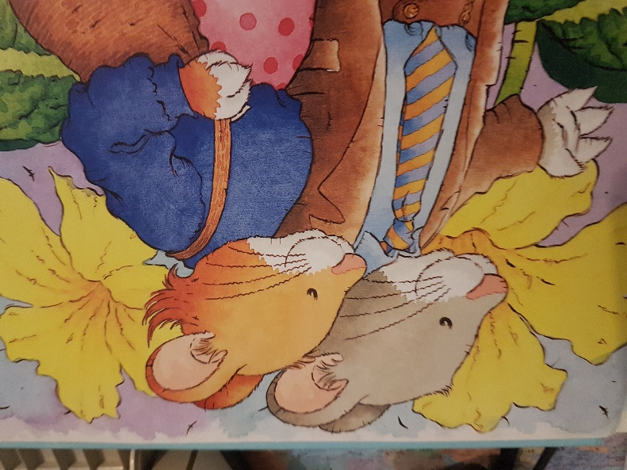
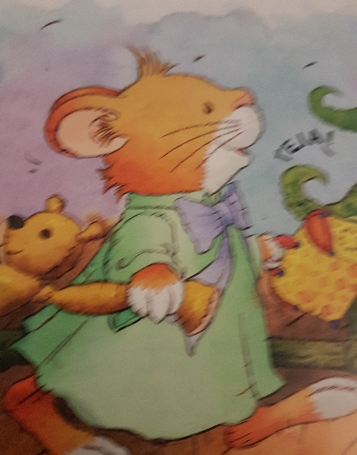
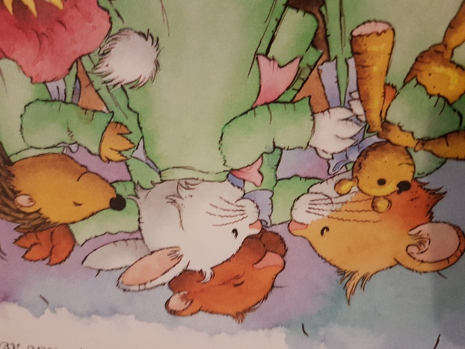
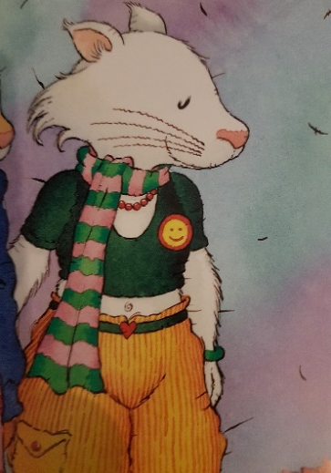
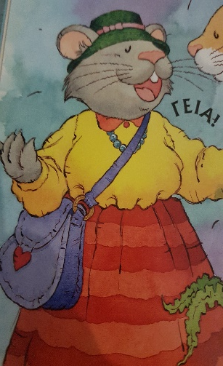
Τα πρόσωπα του βιβλίου
Τα πρόσωπα του βιβλίου είναι ο Τοποτίπ, ο μπαμπάς, η μαμά και οι φίλοι του Τοποτίπ, η φίλη της μαμάς του και η δασκάλα του Τοποτίπ.

Slide 4
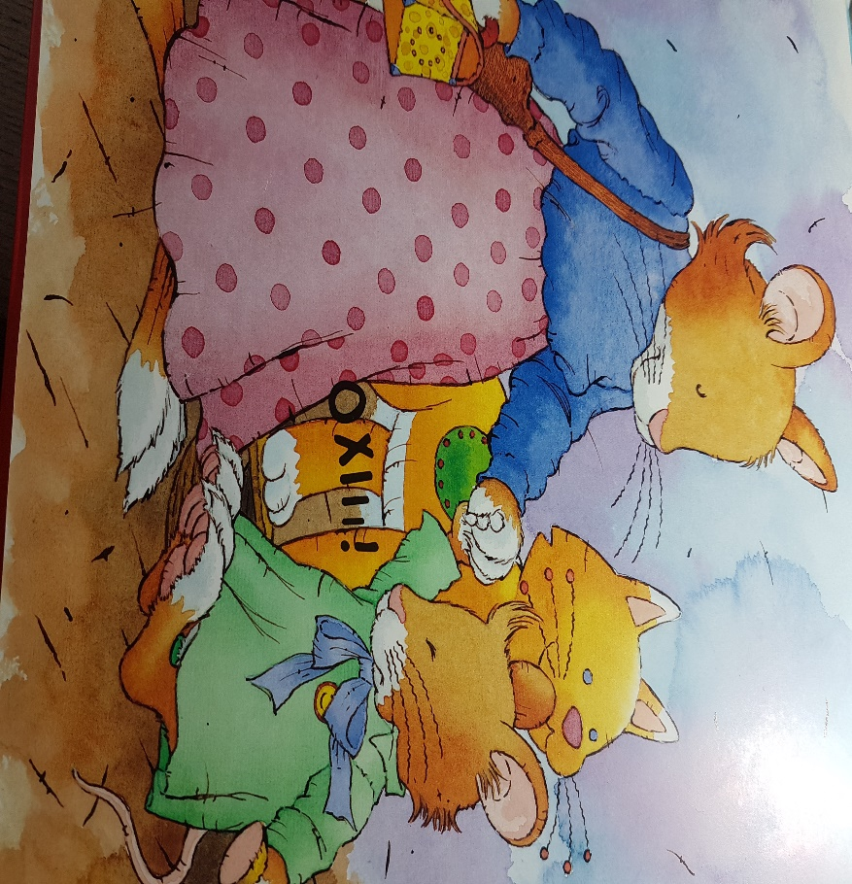
Λίγα λόγια για την υπόθεση
Ήταν η πρώτη μέρα στο νηπιαγωγείο. Ο Τοποτίπ όμως δεν ήθελε να πάει. Η μαμά του είχε βάλει ήδη την ποδιά στο Τοποτίπ, αλλά ο Τοποτίπ είπε φωνάζοντας «δεν θέλω να πάω στο νηπιαγωγείο!».

Slide 5
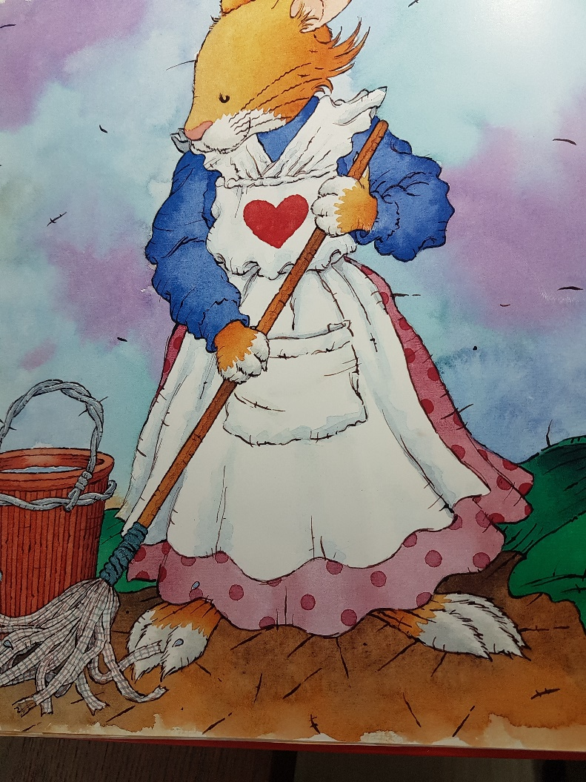
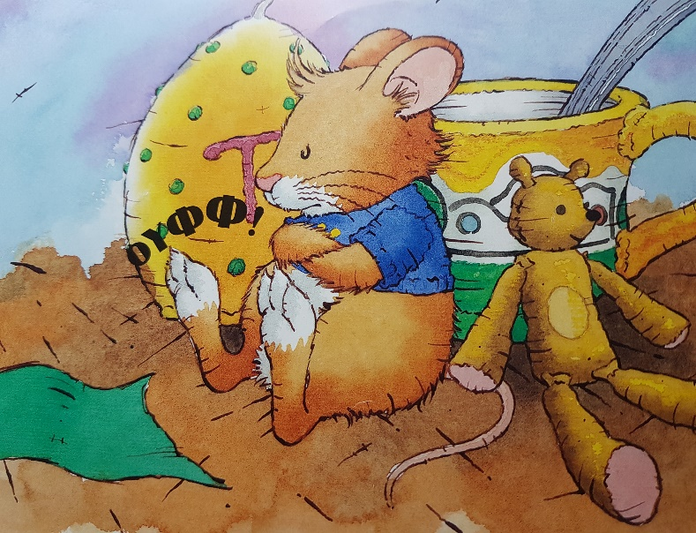
Λίγα λόγια για την υπόθεση
Η μαμά του είπε χαμογελαστά, εντάξει τότε. Η μαμά του όμως είχε πολλές δουλειές στο σπίτι και έτσι ο Τοποτίπ κάθισε να τη βλέπει. Είχε όμως ήδη βαρεθεί και όταν τελείωσε η μαμά του τις δουλειές της, πήρε μαζί της τον Τοποτίπ για ψώνια.

Slide 6
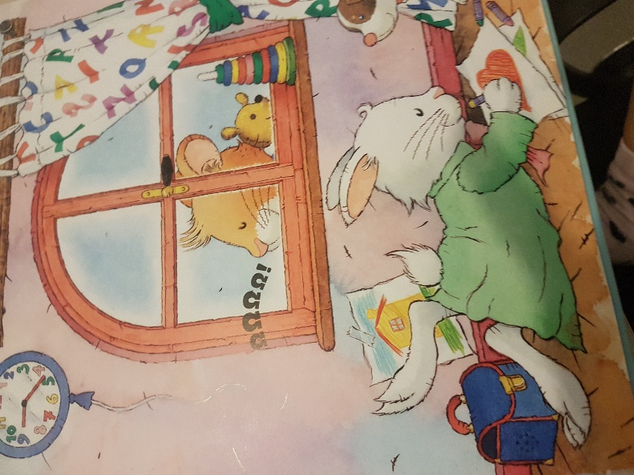
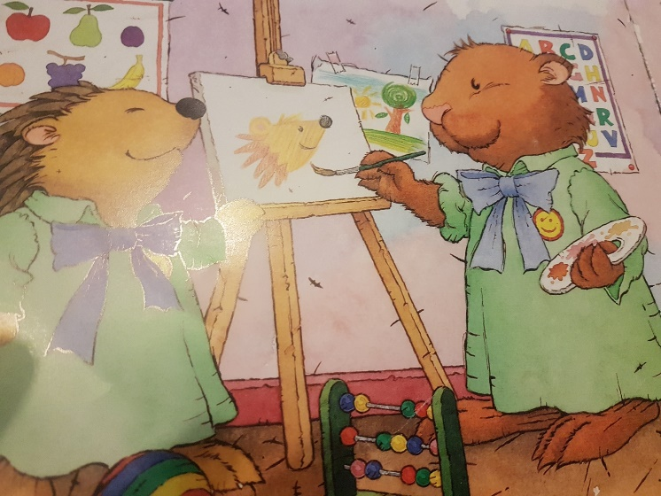
Λίγα λόγια για την υπόθεση
Καθώς πήγαιναν, είδε το νηπιαγωγείο και είδε πόσο ωραία περνούσαν τα άλλα παιδιά.

Slide 7
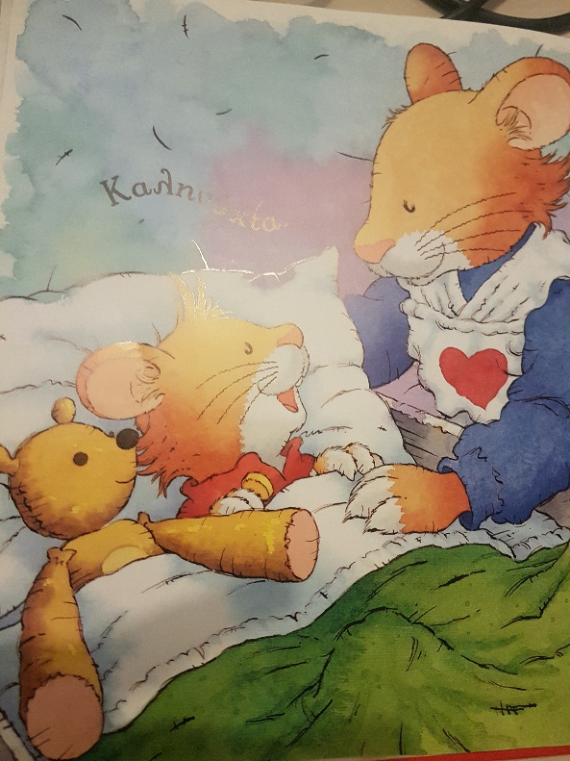
Λίγα λόγια για την υπόθεση
Όταν γύρισαν στο σπίτι ο Τοποτίπ πήγε για ύπνο και λέει της μαμάς του « Μαμά σε πειράζει αύριο να πάω στο νηπιαγωγείο;». Η μαμά του χαμογελώντας του είπε « φυσικά και δεν πειράζει». Και έτσι την άλλη μέρα ο Τοποτίπ πήγε στο νηπιαγωγείο.

Slide 8
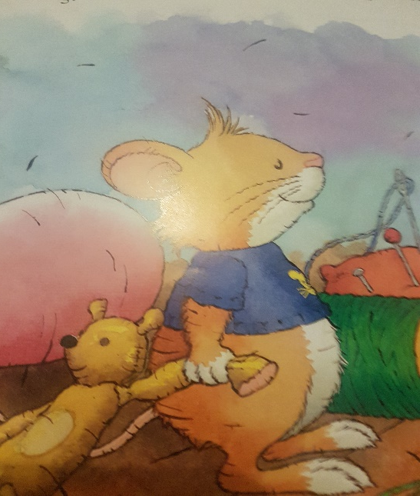
Με ποιόν ήρωα θα ήθελες να κάνεις παρέα από το βιβλίο και γιατί;
Θα μου άρεσε να κάνω παρέα με τον Τοποτίπ, γιατί έχει πολύ καλό χαρακτήρα και καταλαβαίνει τα λάθη του. Ακόμη ένας λόγος που θα ήθελα να κάνω παρέα με τον Τοποτίπ είναι γιατί πηγαίνει σε πολύ ωραίο νηπιαγωγείο.

Slide 9
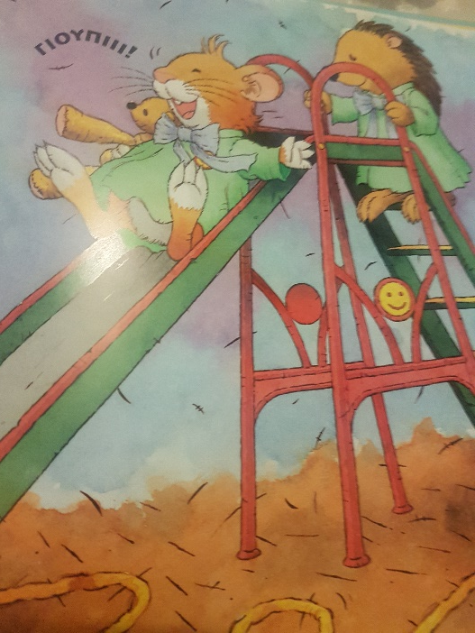
Για ποιο λόγο θα πρότεινες σε κάποιον να διαβάσει αυτό το βιβλίο;
Θα πρότεινα σε κάποιον να διαβάσει αυτό το βιβλίο γιατί αν κάποιου δεν του αρέσει το σχολείο, ίσως αυτό το βιβλίο να του αλλάξει γνώμη!

Slide 10
Ευχαριστώ πολύ για την προσοχή σας!

